Slide 1
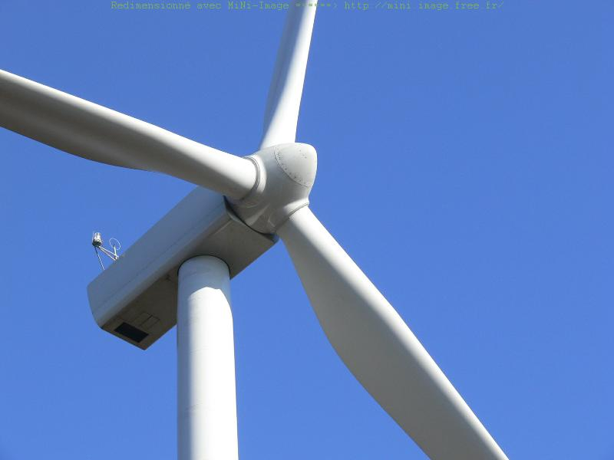
Séminaire national BTS Maintenance des Systèmes – Lycée Raspail Paris
13 et 14 novembre 2014
Les spécificités de l’option
« systèmes éoliens»
Alain Dorniol IA-IPR - Marc DUMAS – Académie de Montpellier

Slide 2
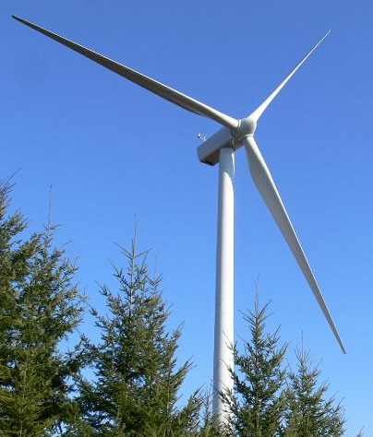
L’option systèmes éoliens
Spécificités du milieu éolien
Le technicien de maintenance éolien intervient :
  chez un client si l’entreprise n’est pas propriétaire du parc ;
  sur des machines fabriquées en série ;
  en binôme pour des raisons de sécurité ;
  sur terre (on shore), sur mer (off shore).
Il doit être capable de :
  de respecter les procédures de sécurité ;
  d’évacuer l’éolienne en toute sécurité ;
  de secourir et évacuer son coéquipier en cas de détresse ;
  de posséder une maîtrise de la langue anglaise lui permettant
  d’expliciter à l’oral et à l’écrit ses activités.
Les conditions de travail nécessitent une bonne condition physique.
Le turn-over des techniciens est important.

Slide 3
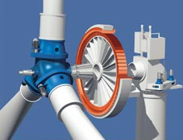
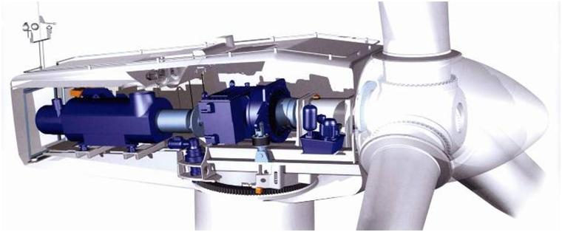
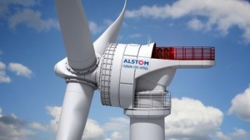
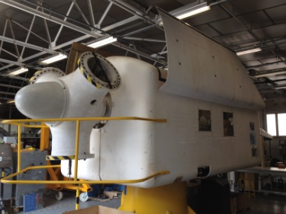
L’option systèmes éoliens
Les types d’éoliennes
Eclaté d’une machine Enercon à entrainement direct
Eolienne V52 Vestas : 850 kW
Rotor diameter: 52 m
Area swept: 2,124 m2
Power regulation: Pitch/OptiSpeed®
Moteur Asynchrone
Eolienne Tacke 250 Kw
Rotor diameter: 25m
Area swept: 2,124 m2
Power regulation : Stall
Moteur Asynchrone
Eolienne Haliade 150 ALSTOM: 6 MW
Rotor diameter: 150 m
Length of blades : 73,5m
Power regulation: Direct
Moteur synchrone à aimants permanents
Le support de maintenance est spécifique mais 75% des items ont un niveau taxonomique identique à l’option production et les mêmes modules d’enseignement en physique-chimie.

Slide 4
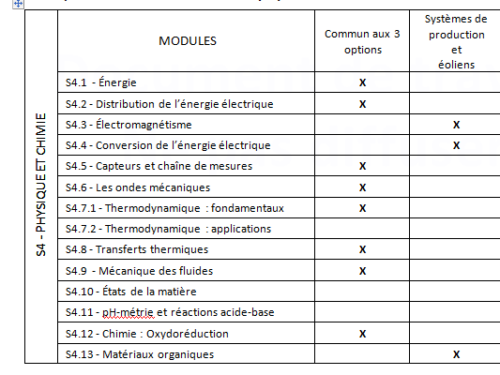
L’option systèmes éoliens
Des modules à traiter en fonction de la spécificité éolien
Ces modules devront être traités en lien étroit avec les compétences du référentiel d’activités professionnelles et en cohérence avec la progression pédagogiques des activités développées en enseignement professionnel.

Slide 5
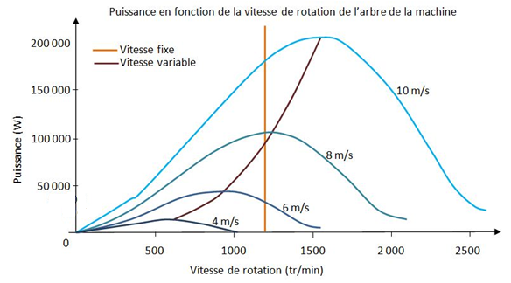
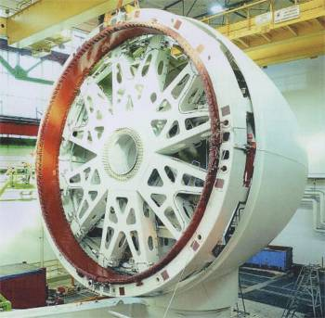
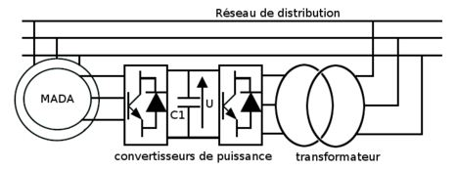
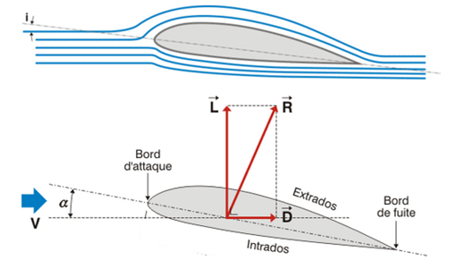
L’option systèmes éoliens
Une diversité de solutions mises en œuvre pour exploiter l’énergie cinétique du vent
Deux types de régulation , type stall ou pitch control
De nombreux convertisseurs statiques et électromécaniques
Ex : Machine synchrone
Ex : Schéma d’une machine asynchrone
à double alimentation (MADA)
Aérodynamique des pales

Slide 6
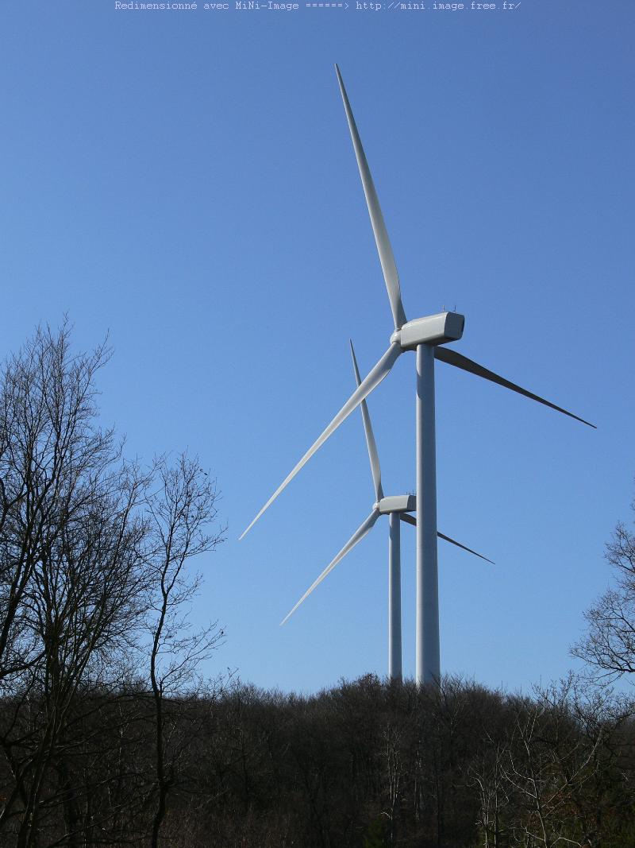
L’option systèmes éoliens
Solutions à apporter pour répondre à ses spécificités
Concevoir une épreuve permettant d’intégrer la dimension projet à la spécialité éolien ;
Prévoir une passerelle en cours de première année entre l’option systèmes de production et systèmes éoliens en cas d’inaptitude physiques par exemple ;
Préconiser l’ouverture d’une option éolien adossée à une option production ;
Prévoir un traitement spécifique de l’aspect prévention, sécurité et secours en réponse aux besoins du secteur professionnel et des exigences des propriétaires de parc.

Slide 7
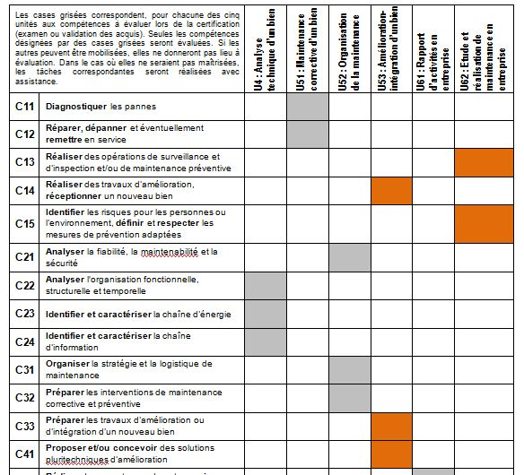
L’option systèmes éoliens
Validation spécifique de certaines compétences
L’aspect prévention, sécurité est évalué en entreprise lors du stage de 2ème année
L’épreuve E53 s’appuie sur les systèmes industriels présents dans l’option production
La certification pour les autres épreuves est identique à l’option systèmes de production.

Slide 8
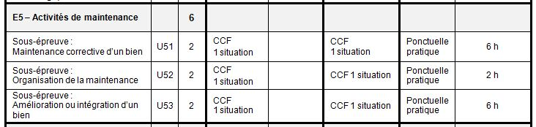
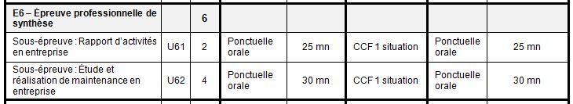
L’option systèmes éoliens
Les épreuves spécifiques à l’option éolien
La sous Epreuve E53 : Systèmes éoliens
Epreuve en CCF composée de trois parties : Elaboration d’une solution, mise en œuvre, réception.
La sous Epreuve E62 : Systèmes éoliens
C15 et C14 évaluées à travers une épreuve spécifique, l’aspect prévention et sécurité est au cœur de l’épreuve.

Slide 9
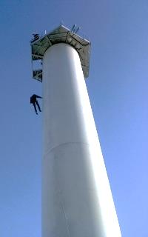
L’option systèmes éoliens
L’accès aux parcs éoliens
L’accès à un parc éolien nécessite diverses habilitations. Si l’habilitation reste de la responsabilité du chef d’entreprise, il convient de préparer les étudiants aux gestes de prévention afin de les rendre « habitables ».
Il est préconisé d’intégrer aux heures de 1ère année « techniques de maintenance, conduite et prévention » le module de formation au travail en hauteur.
Cours théorique 2h
16 étudiants
6 TP de 4h
GR A : 8 étudiants
6 TP de 4h
Gr B : 8 étudiants
A l’issue de la formation, l’étudiant doit être en capacité à mettre en œuvre les gestes et secours, et à respecter les procédures établies dans les délais impartis.
Exemple d’organisation :
16 étudiants encadrés par 2 enseignants.

Slide 10
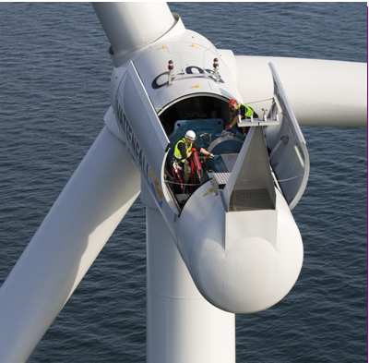
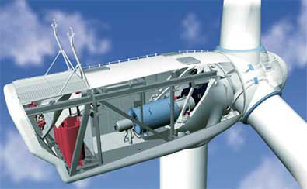
Séminaire national BTS Maintenance des Systèmes – Paris – 13 et 14 novembre 2014
Merci de votre attention
Alain Dorniol IA-IPR - Marc DUMAS – Académie de Montpellier

